Slide 1
FRANÇAIS
7-classe
THÈME: Santé publique. Epidemie de jaunisse.

Slide 2
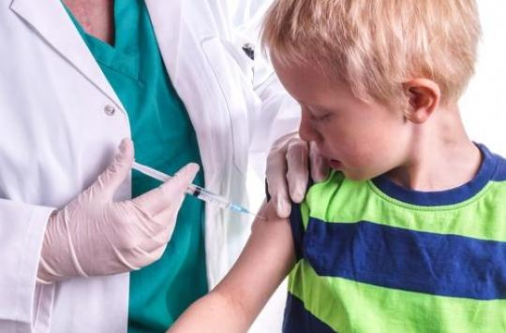
Aujourd’hui
avec vous on va ...
vérifier votre devoir
regarder une vidéo
compréhension écrite: texte « Epidémie de jaunisse. »
apprendre le lexique du texte
faire des activités

Slide 3
Vérification du devoir
Faire l’activité 1 à la page 41.
... utiliser la construction Devoir+inf., Pouvoir+inf., Vouloir+inf.
1. Demandez à vos copains ou copines ce qu’ils doivent (veulent, peuvent)
faire:
a) après les cours; Qu’est ce que tu veux faire après les cours?
Peux-tu faire tes devoirs après les cours?
Est-ce que tu dois écrire la dictée après les cours?
b) avant de se coucher; Veux-tu lire des livres avant de se coucher?
Est-ce que tu dois te brosser tes dents?
c) quand ils /elles sont malades;
Qu’est ce que tu veux manger quand tu es malade?
Peux-tu aller à l’école quand tu es malade?

Slide 4
Regardez et cochez des bonnes cases

Slide 5
Compréhension orale
De quelle maladie parle t-elle?
de la grippe
du rhûme
de la fièvre jaune
... est une maladie virale ce qui est transmis par ...
une bactérie
Une microbe
Une virus
Quels sont les symptômes de cette maladie?
fièvre, maux de tête, fatigue
toux sèche, fatigue, mal de la gorge
fatigue, fièvre, maux de ventre
4. Est-ce que c’est une maldie grave?
Oui
non

Slide 6
Santé publique

Slide 7
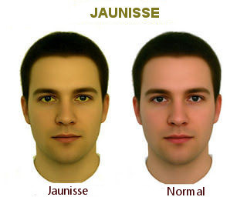
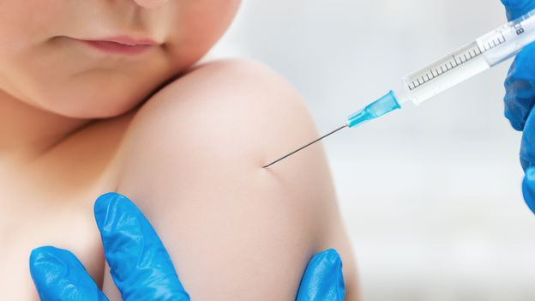
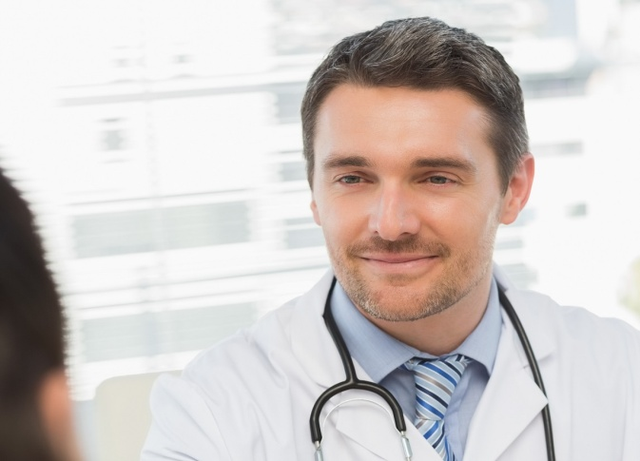
Epidémie de jaunisse
L’épidémie de jaunisse se répand dans la ville. C’est une grave maladie. Tous les habitants se font vacciner.
Dans des écoles on vaccine les élèves. Un enfant a peur des piqûres. Il ne veut pas se faire vacciner. Son ami lui tient la main et l’oblige à aller chez le médecin.
– Alors, commençons, – dit le médecin. Il prend une seringue.
A ce moment, l’enfant commence à trembler et il devient tout pâle.

Slide 8
suite...
Le médecin comprend que l’enfant a peur.
Tout à coup, le garçon se sauve et rentre à la maison à toutes
jambes.
Le lendemain matin il se regarde dans une glace et voit qu’il est tout jaune. Il a mal à la tête, il a mal au ventre.
Il a peur. Il court chez le médecin.
– C’est la jaunisse. Il faut garder le lit et accepter les vaccins. Il ne faut pas avoir peur.
On transporte l’enfant à l’hôpital.

Slide 9
Répondez aux questions.
Quelle maladie se répand dans la ville?
L’épidémie de jaunisse se répand dans la ville.
2. Où on fait la vaccination?
On commence à vacciner les élèves à l’école.
3. Qui a peur des piqûres?
Un enfant a peur des piqûres.
4. Pourquoi a t-on transporté l’enfant à l’hôpital?
Il devient tout jaune, il a mal à la tête et au ventre. C’est la jaunisse

Slide 10
Bonjour, belle Rosine!

Slide 11
Regardez attentivement

Slide 12
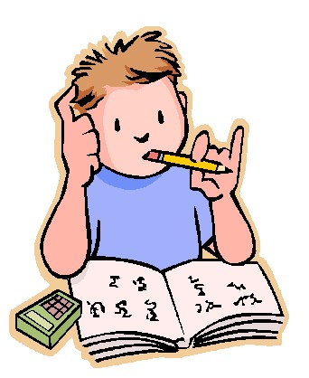
Devoir:
Regardez la vidéo et dites combien de vaccins sont obligatoires jusqu’au 2 ans.

